Slide 1
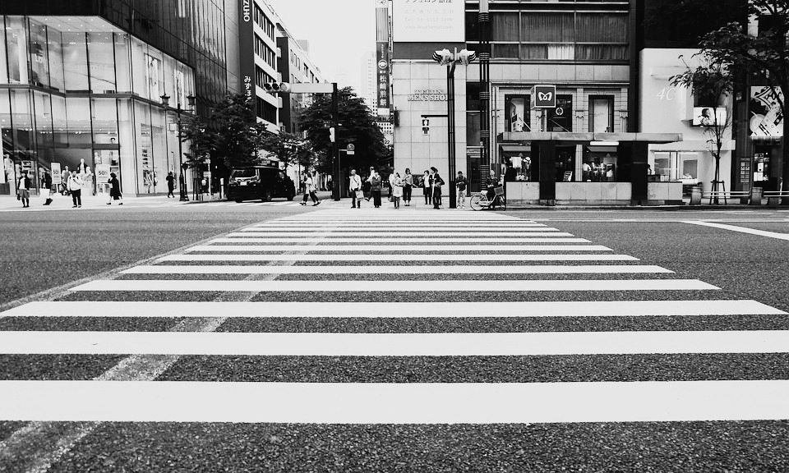
Возрастные особенности детей дошкольного
и младшего школьного возраста и специфика
их поведения на дорогах

Slide 2
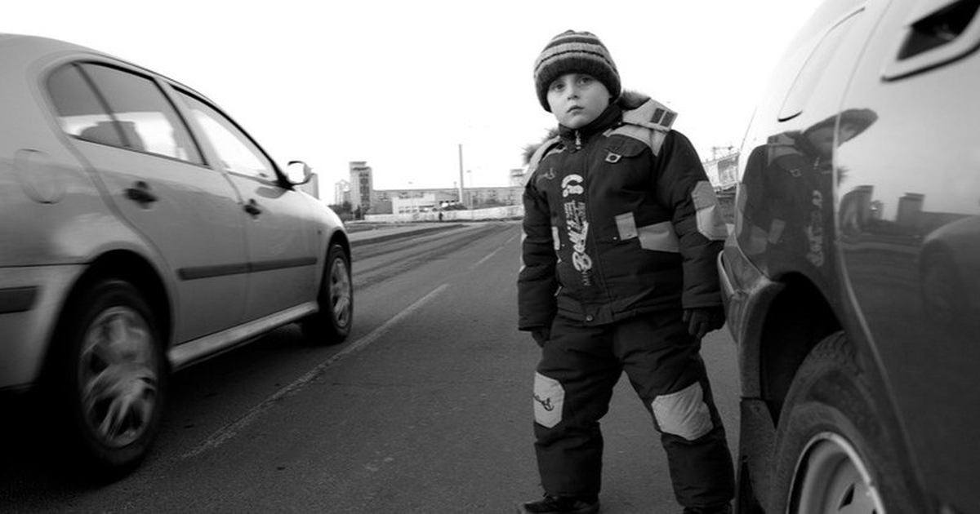
Рост ребенка.
Невысокий рост ребёнка — серьезное препятствие
для обзора окружающей обстановки.
Из-за стоящих транспортных средств ребенку не видно,
что происходит на дороге,
в то же время он сам не виден из-за машин водителям

Slide 3
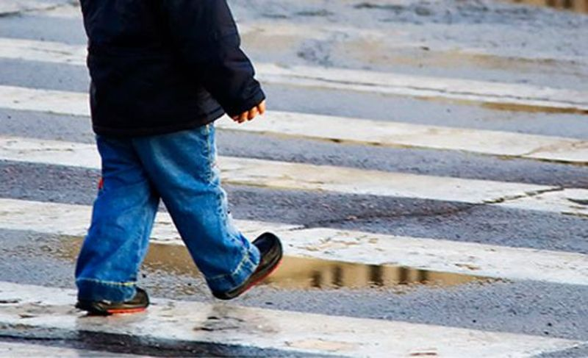
Скорость передвижения.
Шаг ребенка не такой длинный, как шаг взрослого человека.
Пересекая проезжую часть,
ребёнок дольше находится в зоне повышенной опасности

Slide 4
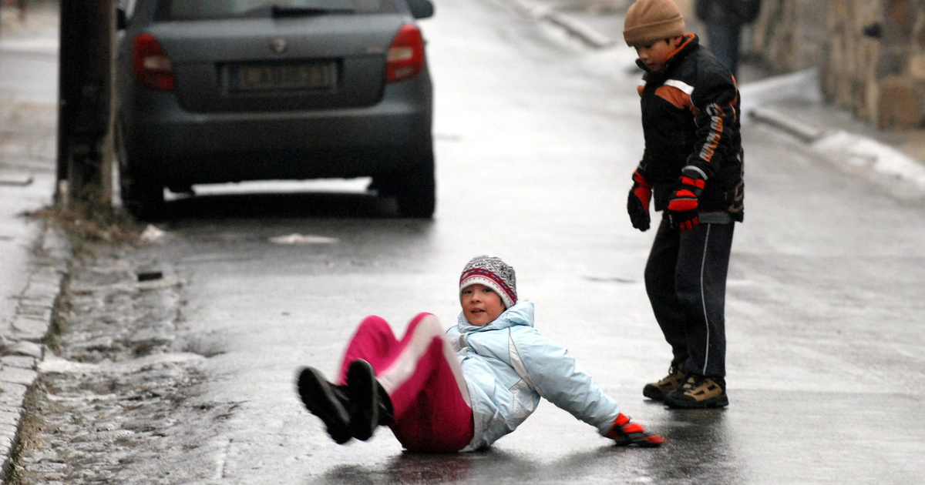
Равновесие.
У детей центр тяжести тела заметно выше, чем у взрослых. Во время быстрого бега и на неровной дороге, споткнувшись, например, о край тротуара,
ребёнок неожиданно может упасть, потеряв равновесие

Slide 5
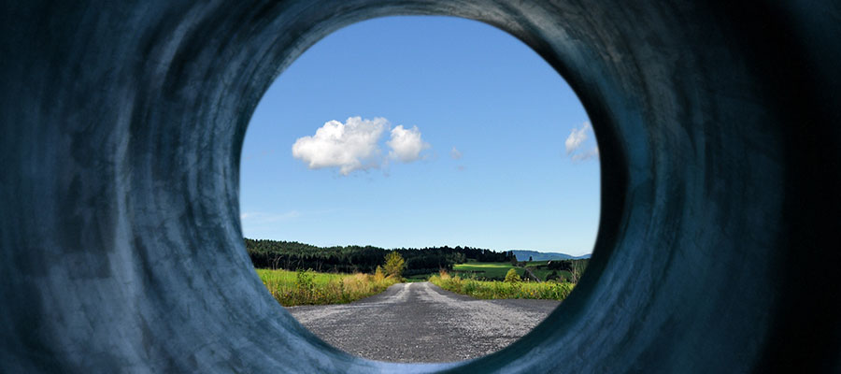
«Туннельное зрение».
Поле зрения ребенка на 20 -25% уже, чем у взрослого, поэтому ребёнку приходится поворачивать голову для того, чтобы иметь общее представление об окружающем пространстве

Slide 6
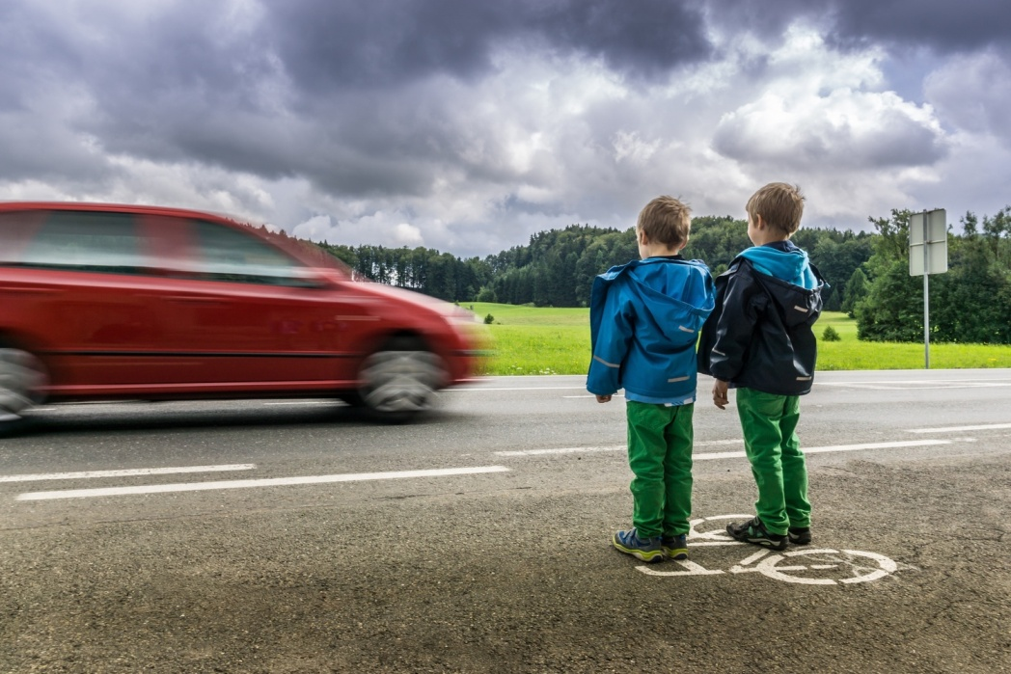
Скорость реакции.
Реакция у ребенка по сравнению со взрослыми более замедленная. Времени, чтобы отреагировать на опасность, нужно значительно больше.
У взрослого пешехода на то, чтобы воспринять обстановку, обдумать ее, принять решение и действовать, уходит примерно 0,8–1 сек. Ребенку требуется для этого 3-4 секунды

Slide 7
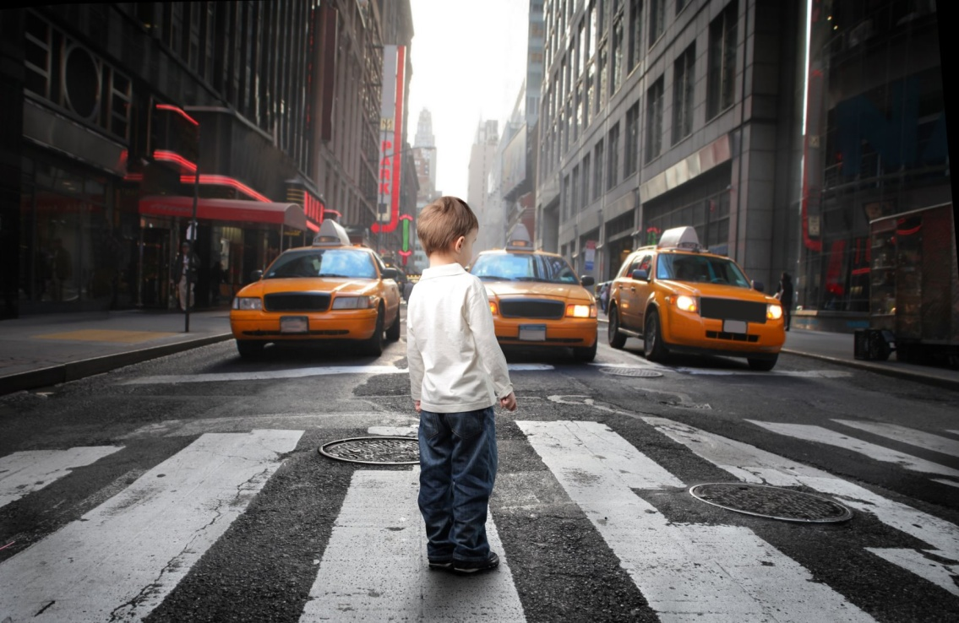
Особенности наблюдения.
Дети начинают наблюдение, только подойдя к краю проезжей части или уже находясь на ней. В результате мозг ребенка не успевает «переварить» информацию и дать правильную команду к действию

Slide 8
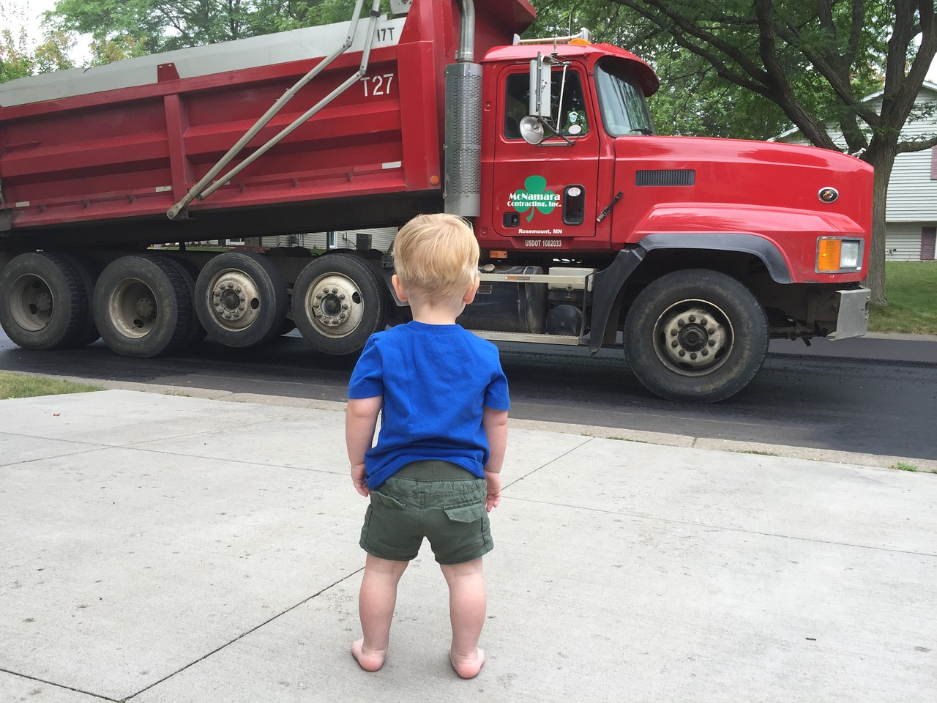
Особенности зрительного восприятия.
Дети по-разному реагируют на размеры автомобиля.
При приближении большого грузовика, даже если он движется с небольшой скоростью, ребенок реже рискует пересекать проезжую часть, однако недооценивает опасность небольшой легковой машины, приближающейся с большой скоростью

Slide 9
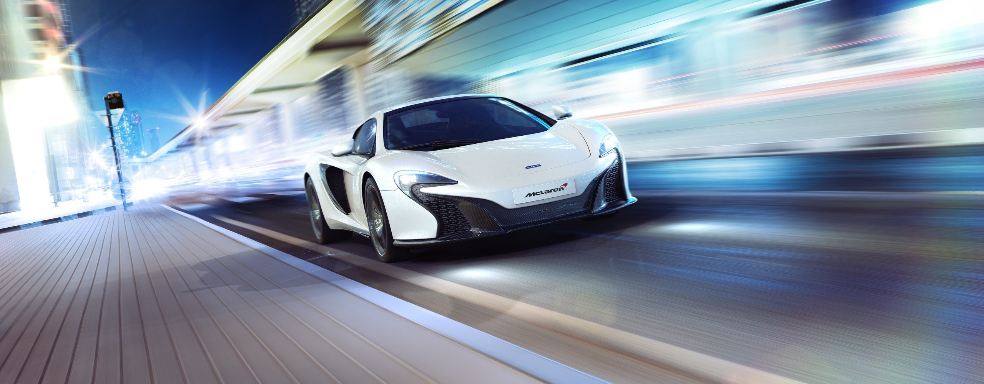
Особенности внимания.
Внимание у детей непроизвольное, восприятие непосредственно. Ребенка интересуют только то, что эмоционально окрашено.
Поэтому на дорогах его привлекают не те машины,
которые несут опасность, а яркие и привлекательные

Slide 10
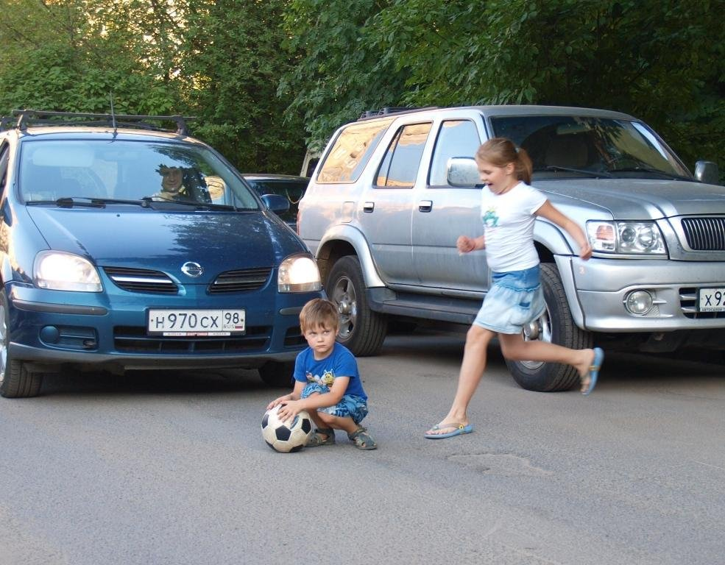
Особенности внимания. «Пусть весь мир подождёт».
Внимание ребенка сосредоточено на том, что он делает.
Мозг ребёнка не в состоянии уловить одновременно более одного явления. Заметив предмет или человека, который привлекает его внимание, ребенок может устремиться к ним, забыв обо всем

Slide 11
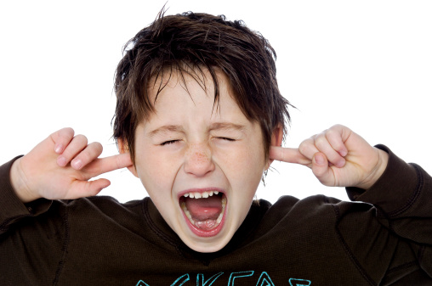
Особенности слухового восприятия.
До 8 лет ребёнок зачастую ещё не способен точно определить источник звука. В рассеянном состоянии дети вообще часто не обращают внимания на звуки. Ребенок может не услышать звука приближающегося автомобиля или другого сигнала не потому, что он не умеет их различать, а из-за отсутствия у него постоянного внимания

Slide 12
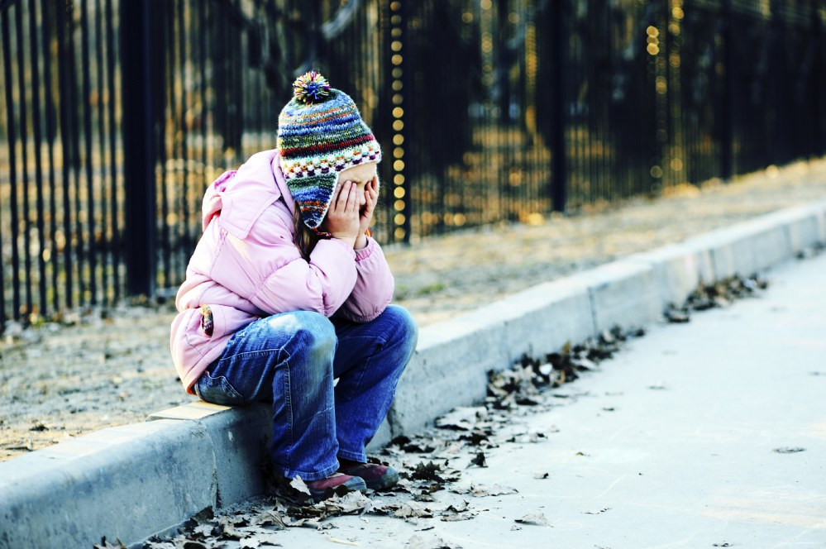
Эмоции.
На детей большое влияние оказывают эмоции.
Радость, грусть, удивление, интерес к чему-либо заставляют напрочь забывать об опасности, которой они могут быть подвергнуты

Slide 13
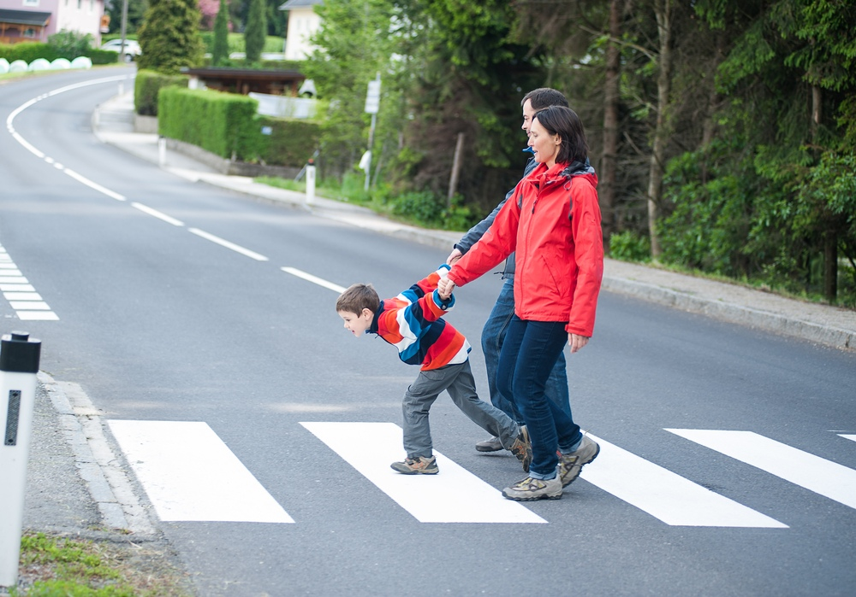
Особенности темперамента.
У детей с холерическим типом темперамента отмечается импульсивность и повышенная склонность к риску

Slide 14
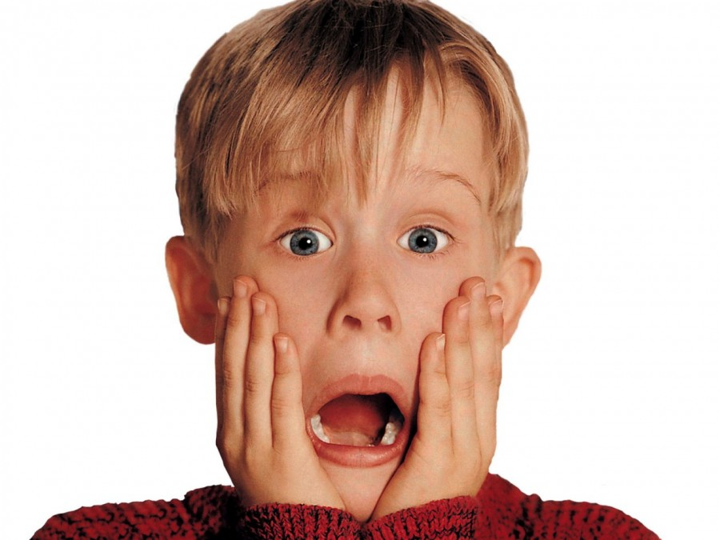
Особенности темперамента.
Ребёнок-меланхолик теряется в сложных ситуациях,
переход дороги начинает в состоянии психического напряжения.
У него постепенно накапливается чрезмерное психическое напряжение, раздражение, утомление и – в конечном итоге – возникает чувство страха

Slide 15
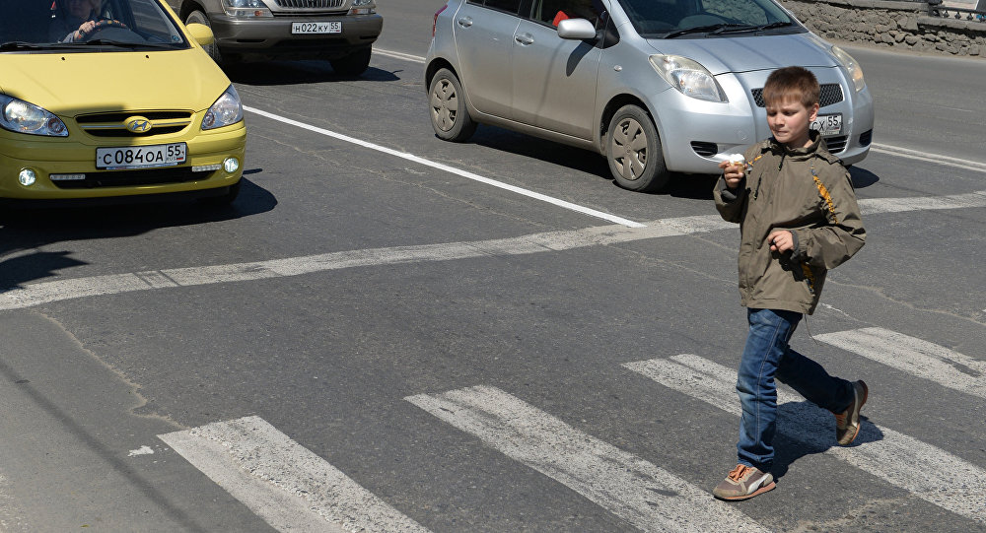
Особенности темперамента.
Спокойные, флегматичные дети не будут делать резких движений при переходе проезжей части дороги,
однако из-за усталости их внимание может быть отвлечено

Slide 16
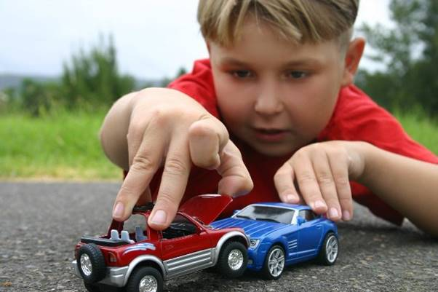
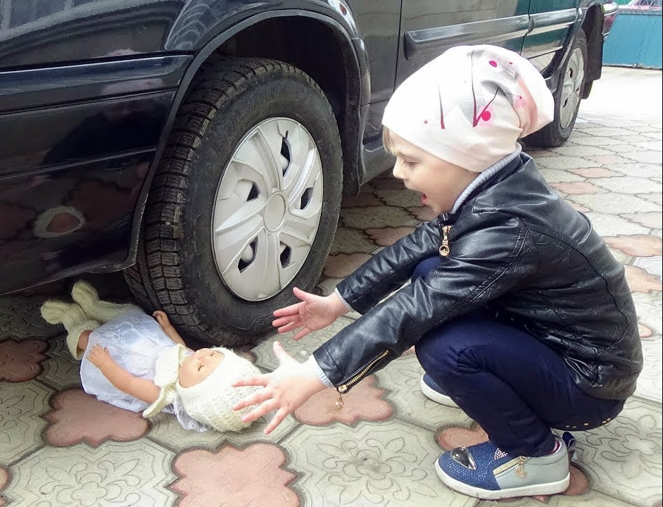
Дети проецируют в реальный мир свои представления
из мира игрушек.
«Настоящее транспортное средство может в действительности остановиться так же мгновенно, как игрушечная машинка»;
«В случае ДТП как транспортное средство, так и человек, останутся целыми и невредимыми, как в игре»;
«Если я попаду под машину, самое страшное, что меня будут ругать или накажут»

Slide 17
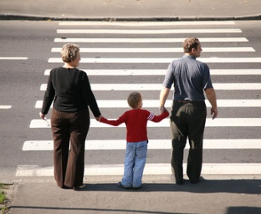
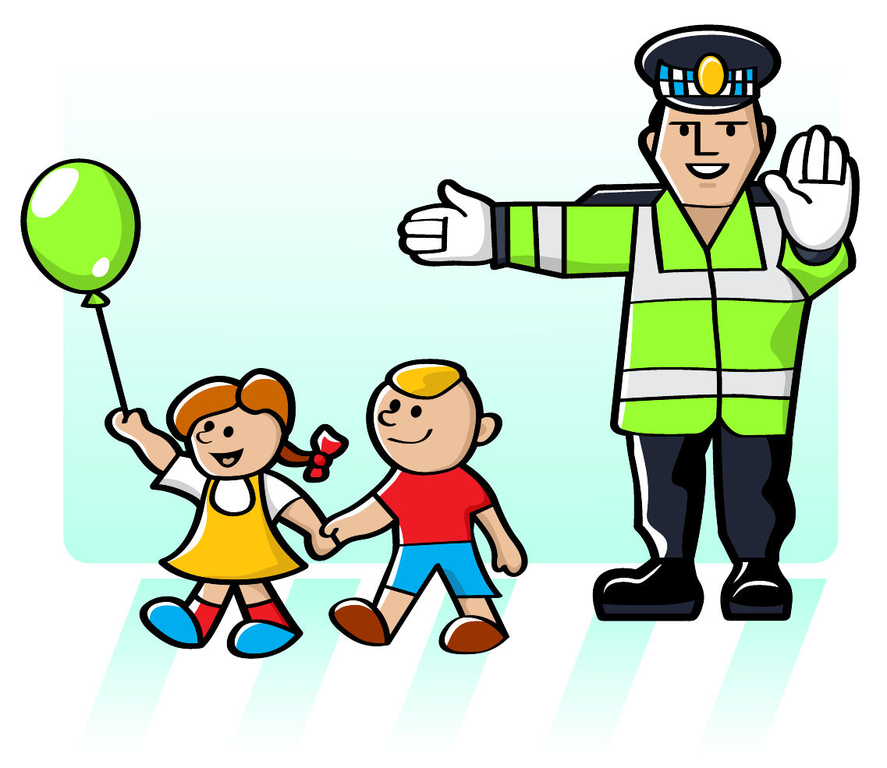
Доверие к взрослому человеку.
Ребёнок уверен, что его действия на дороге всегда находятся под контролем взрослых людей (как родителей, так и посторонних), которые несут ответственность за всё происходящее.
Если ребёнок что-то сделает не так, то его просто отругают
или сделают замечание

Slide 18
Соотношение характеристик поведения детей и причин ДТП
Причины ДТП | Характеристики поведения ребёнка
Игровая или иная увлечённость | Слабо развитое переключение внимания, недостаточно развито чувство опасности, в том числе опасности игр вблизи и на проезжей части
Логически не прогнозированное поведение, особенно в быстро меняющейся и экстремальной дорожной обстановке | Яркие негативные состояния (испуг, страх, боязнь), импульсивность, отсутствие оценки дорожной ситуации, неумение прогнозировать дорожную обстановку, недостаточный практический опыт передвижения в условиях дорожного движения (ДД), несформированность координации движений, неумение сопоставления скорости и расстояния, отсутствие навыков ориентации в пространстве, в том числе трудности в ориентации, связанные с одеждой (капюшон, тугой шарф, шапка и т.д.)
Снижение бдительности в состоянии усталости | Снижение функционального состояния многих систем организма

Slide 19
Соотношение характеристик поведения детей и причин ДТП
Не замечают приближающийся транспорт и ошибочно считают, что они находятся в безопасности | Суженное восприятие, рассеянное внимание, неразвитое боковое зрение, сниженная ориентировка на дороге, недостаточно развитое чувство опасности. С возрастом расширяется поле зрения за счёт увеличения наружной границы, определяющей возможность обозрения справа и слева
Переход проезжей части в неустановленном месте или вне пешеходного перехода | Неосознанное подражание нарушающим ПДД взрослым, чаще всего родителям или родственникам
Неподчинение сигналам регулирования | Недостаточный опыт передвижения в условиях ДД, сниженная реакция на изменение дорожной обстановки, медленное реагирование на смену сигналов светофора
Езда на велосипедах, роликовых коньках по проезжей части дороги | Незнание ПДД, низкий уровень правосознания, а также низкий уровень правосознания родителей или законных представителей

Slide 20
Специалисты отмечают, что целесообразно формировать у детей
четыре вида навыков.
1. «Навык наблюдения». Ребенок должен научиться видеть предметы, закрывающие обзор проезжей части, как предметы, скрывающие опасность. Для этого ему надо многократно показывать с тротуара эти предметы. Пустынную улицу или улицу с неинтенсивным движением транспорта ребенок должен научиться видеть как улицу обманчивую, потому что именно на таких улицах дети часто выходят на проезжую часть, не посмотрев по сторонам. Из двора или из-за перекрестка неожиданно может появиться транспорт.
2. «Навык сопротивления» волнению или спешке. Когда ребенок спешит или взволнован, больше всего вероятность, что он забудет обо всем и будет действовать по привычке (а привычки, напомним, формируются в бытовой среде!). Поэтому, ступая на проезжую часть, спешку или волнение надо оставить на тротуаре. При переходе - полное спокойствие, никакой спешки. Этот навык надо тренировать у ребенка личным примером родителей.

Slide 21
3. Навык «переключения на проезжую часть». Тротуар отделен от проезжей части улицы узенькой полоской бордюрного камня. Надо научить ребенка замечать эту границу: замедлять движение, останавливаться, выдерживать хотя бы небольшую паузу для психологического переключения в связи с переходом в опасную зону.
4. Навык «переключения на самоконтроль». Ребенок в быту привык двигаться автоматически, на основе привычки «вижу – действую». Мысли в это время могут быть совершенно не связаны с движением. На проезжей части следование таким привычкам недопустимо. На проезжей части нужно следить за собой, участвовать в движении, в оценке обстановки не только глазами но и мыслями. Необходимо выработать у детей навык сосредотачивать внимание на 10-15 с, которые требуются для перехода проезжей части

Slide 22
